Slide 1
Уникенче декабрь.
Сыйныф эше.
Иярчен урын җөмлә.

Slide 2
Иярчен җөмләләрнең мәгънә ягыннан төрләре
Иярчен җөмләләр
Ия җөмлә
Хәбәр җөмлә
Хәл җөмләләр
Аергыч җөмлә
Тәмамлык җөмлә
Вакыт җөмлә
?
?
?
?
?
?
?

Slide 3
Баш җөмләдәге мөнәсәбәтле сүз кайсы кисәк булып килсә, аның ярдәмендә бәйләнгән иярчен җөмлә шул ук кисәккә туры килә торган иярчен җөмлә була.

Slide 4
Иярчен ия җөмлә баш җөмләнең иясе урынында килә һәм кем? нәрсә? сорауларына җавап була
Мәсәлән, Кем намус белән хезмәт итә, шул зур хөрмәткә ия була.

Slide 5
Иярчен хәбәр җөмлә баш җөмләнең хәбәре урынында килә һәм нинди? нәрсә? нәрсәдән? кемгә? күпме? кебек сорауларга җавап бирә.
Мәсәлән, Ул йомыш шул:без сине Кырымга җибәрмәкче булабыз.

Slide 6
Иярчен тәмамлык җәмлә баш җөмләнең тәмамлыгы урынында килә һәм кемне? нәрсәне? кемгә? нәрсәгә? кемнән? нәрсәдән? кемдә? нәрсәдә? кебек сорауларга җавап бирә.
Мәсәлән, Үзегез күрәсез: бер тамчы яңгыр яуганы юк.

Slide 7
Иярчен аергыч җөмлә баш җәмләнең аергычы урынында килә һәм нинди? кайсы? кемнең? дигән сорауларга җавап бирә.
Мәсәлән, Җире аз кешеләр батраклыкка яллана иделәр.

Slide 8
Иярчен вакыт җөмлә баш җөмләдәге эш яки хәлнең вакытын белдерә һәм кайчан? кайчаннан бирле? кайчанга чаклы? дигән сорауларга җавап бирә.
Мәсәлән, Алар тиз генә юлдан чыктылар, ул да түгел күк атлы кеше узып та китте.

Slide 9
КУИЗ-КУИЗ-ТРЕЙД
(опроси-опроси-
обменяйся)
Актуальләштерү.Карточкалар белән эш.

Slide 10
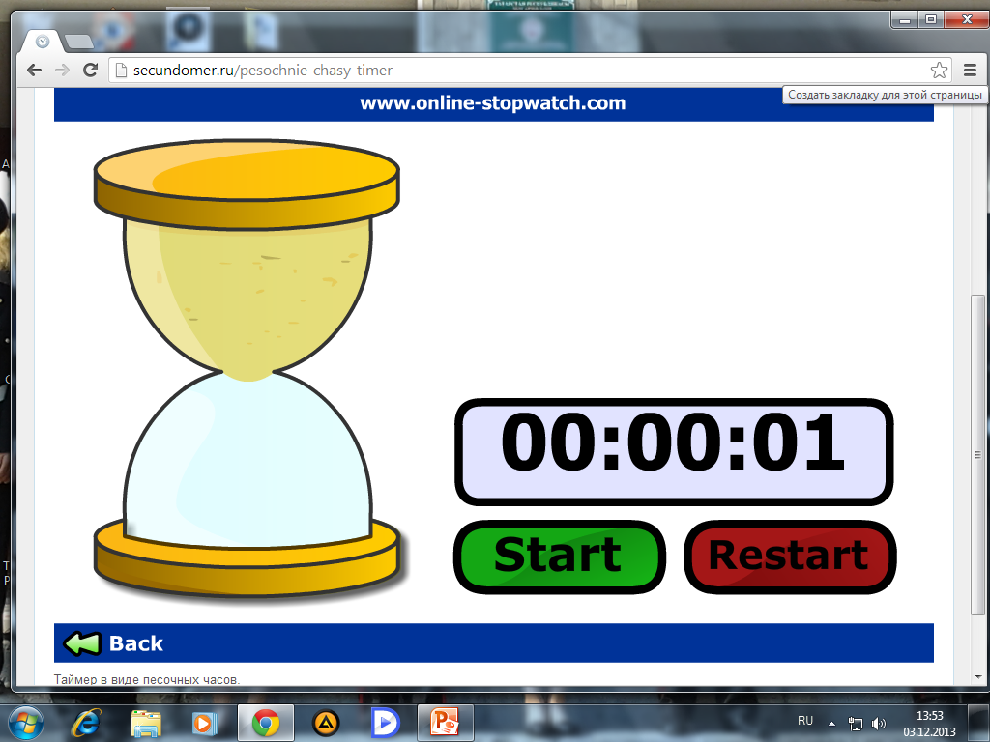

Slide 11
Яңа тема өйрәнү.
1)Сүз күп җирдә2)эш аз була.(М.)
1)Тукмагың кайда булса,2)сукмагың шунда булыр.(М.)

Slide 12
Дәреслек белән эш
55 нче бит, 76 нчы күнегү

Slide 13
Сүз күп җирдә эш аз була. (Япон мәкале)
Чәчәк бар җирдә бал була. (Чуваш мәкале)
Күз җитмәгән җиргә сүз
җитәр. (Татар мәкале)

Slide 14
Сүз күп җирдә эш аз була.
(Япон мәкале)
(җирдә)[ ].

Slide 15
Чәчәк бар җирдә бал була. (Чуваш мәкале)
(җирдә) [ ].

Slide 16
Күз җитмәгән җиргә сүз җитәр. (Татар мәкале)
(җиргә) [ ].

Slide 17
МОДЕЛЬ ФРЕЙЕР
(Frayer Model)
Ныгыту

Slide 18
1Билгеләмә 2Характеристика
3Мисаллар 4 Капма-каршы
Иярчен урын җөмлә

Slide 19
КОНТИНИУС РАУНД РОБИН
(Continuous Round Robin)

Slide 20
МИКС – ФРИЗ – ГРУП (Mix-Freeze-Group)
Уен

Slide 21
.
ТАЙМД РАУНД РОБИН
(Timed Round Robin)

Slide 22
Өй эше:
54 нче биттәге 73 нче күнегүне эшләргә(Тихонов,Ризванова,Вәлиәхмәтова).
Рафаил Газизов әсәрләреннән 5 иярчен урын җөмлә табып язарга. (Рәхимҗанов,Ибраһимова,Захаров).
“Иярчен урын җөмлә”темасына кечкенә плакат ясарга(Нотфуллин,Хәнәфиева).

